Slide 5
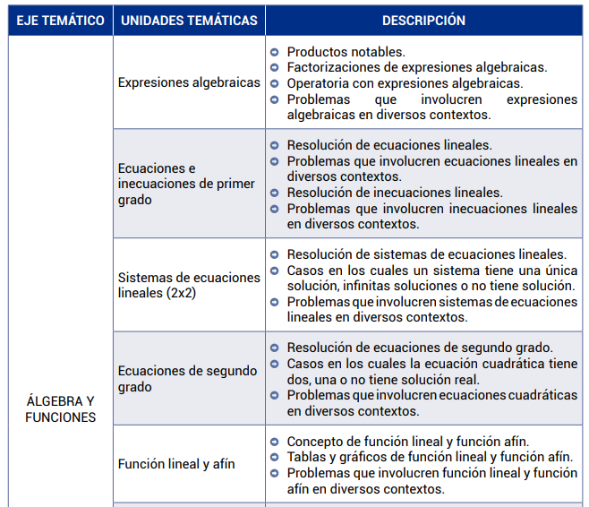
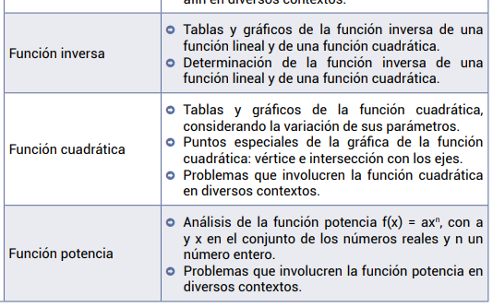

Slide 6
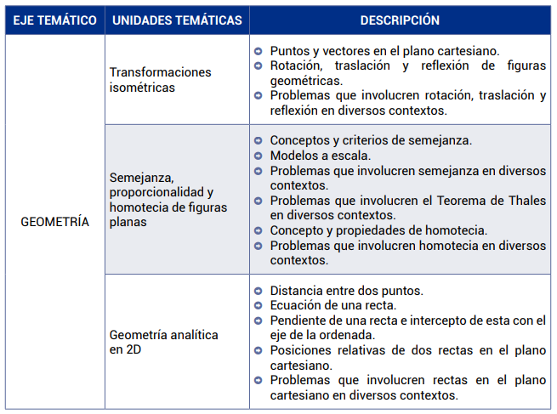

Slide 7
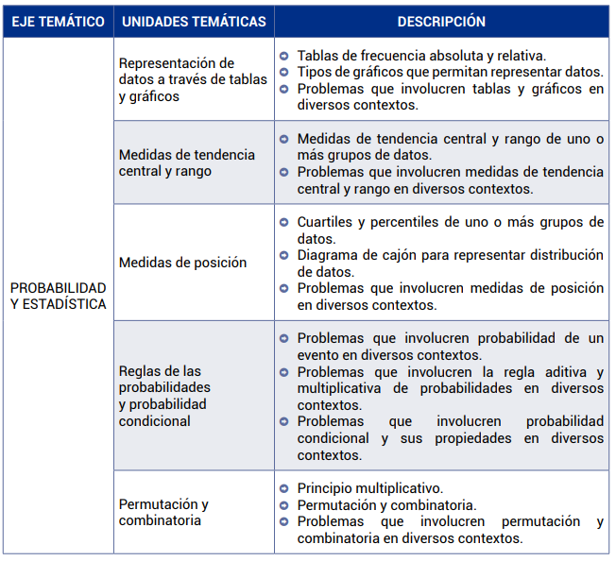

Slide 8
Gth.

Slide 9
GEOMETRIA
TRANSFORMACIONES ISOMÉTRICAS
UBICACIÓN DE PUNTOS
PUNTO MEDIO
PLANO CARTESIANO
DISTANCIA
ORIGEN
EJES
$\left(\frac{x_{1}+x_{2}}{2},\frac{y_{1}+y_{2}}{2}\right)$
CUADRANTES
$$\sqrt{{\left(x_{2}−x_{1}\right)}^{2}+{\left(y_{2}−y_{1}\right)}^{2}}$$

Slide 10
VECTORES
OPERACIONES
REPRESENTACIÓN
ELEMENTOS
PAR ORDENDO
GRÁFICA
SUMA Y RESTA / PONDERACIÓN
DIRECCIÓN
SENTIDO
MAGNITUD
$$\left|\vec{V}\right|=\sqrt{a^{2}+b^{2}}$$

Slide 11
Desplazamientos de una figura en el plano, donde no se altera su ni su forma ni su tamaño, solo cambia su posición.
TRANSFORMACIONES ISOMÉTRICAS
¿Qué
son?
TRASLACIÓN
ROTACIÓN
SIMETRIA
Movimiento que cambia de posición a una figura.
Movimiento circular de una figura con respecto a un centro, en un ángulo dado.
Movimiento aplicado a una figura geométrica, produce el efecto de un espejo. (Reflexión)

Slide 12
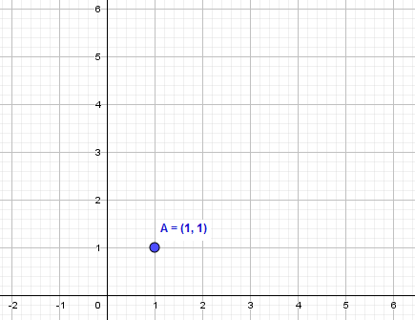
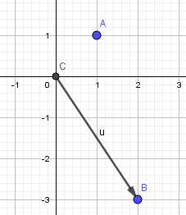
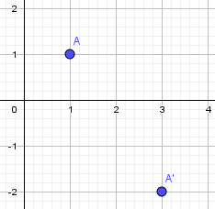
TRASLACIÓN
¿Cómo se hace?
Sea $A\left(x,y\right)$trasladado en $\vec{u}\left(a,b\right)$;
$$P´(x+a ,y+b)$$
Movimiento que cambia de posición a una figura.
Vector de traslación (2,-3)

Slide 13
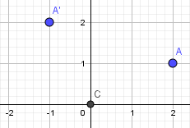
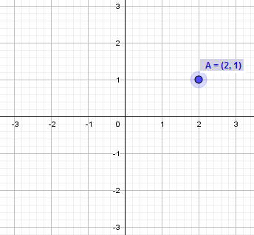
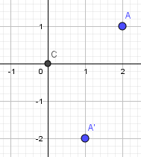
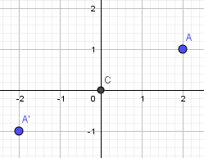
ROTACIÓN
$$α=90°$$
¿Cómo se hace?
$$90°=\left(−b,a\right)$$
$$180°=\left(−a,−b\right)$$
$$270°=\left(b,−a\right)$$
Movimiento circular de una figura con respecto a un centro, en un ángulo dado.
$$α=270°$$
$$α=180°$$
Centro en el origen,
$$α=90°, 180° y 270°$$

Slide 14
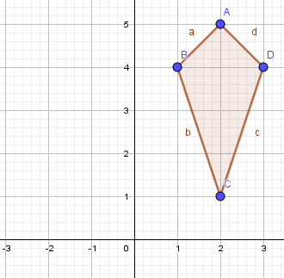
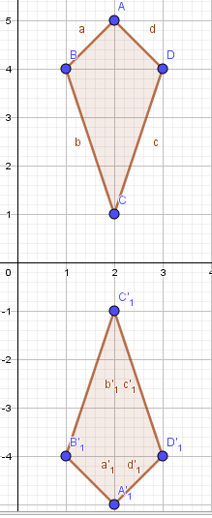
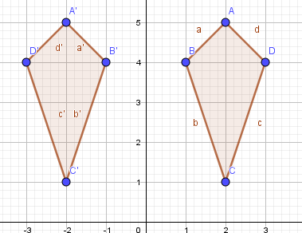
Simetría Axial (Respecto a un eje)
¿Cómo se hace?
Respecto al eje x: A$´(x,−y)$
Respecto al eje y: $A´(−x,y)$
SIMETRIA
Movimiento aplicado a una figura geométrica, produce el efecto de un espejo. (Reflexión)

Slide 15
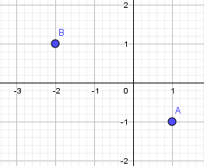
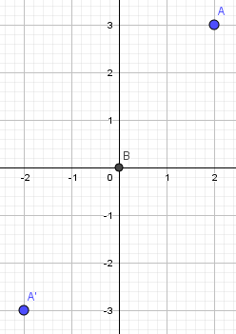
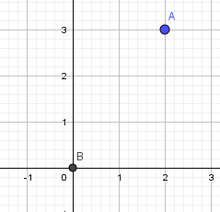
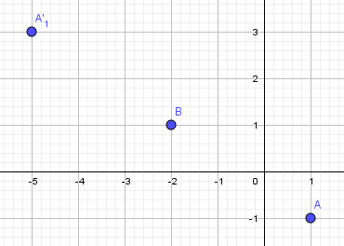
¿Cómo se hace?
Respecto
Al origen: A$´\left(−x,−y\right)$
Cualquier punto: $A´(−x+2a,−y+2b)$
Simetría Central (respecto al origen o cualquier punto)

Slide 16
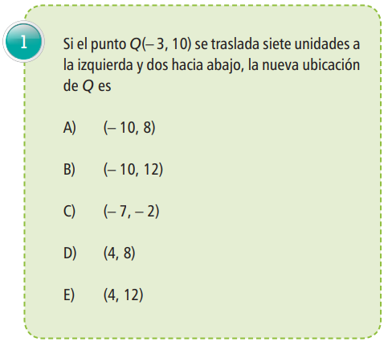

Slide 17
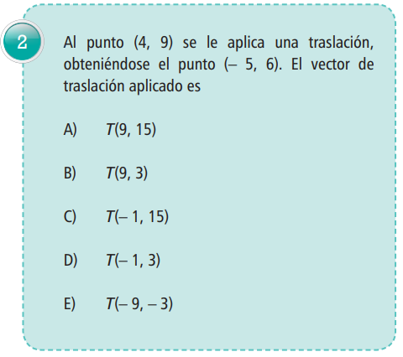
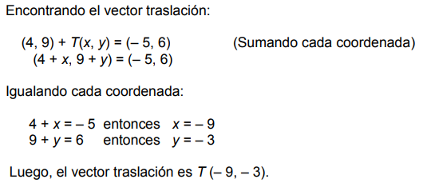

Slide 18
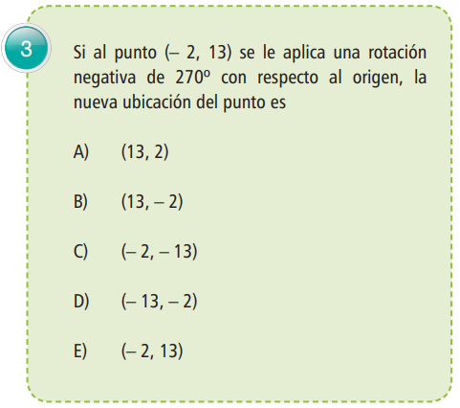

Slide 19
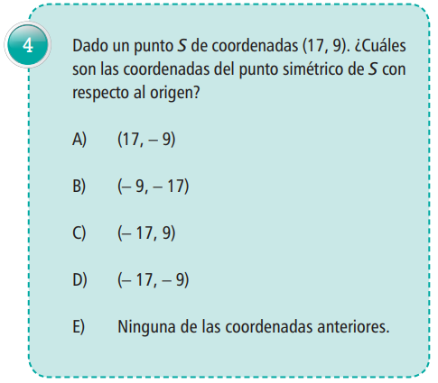

Slide 20
